Slide 1
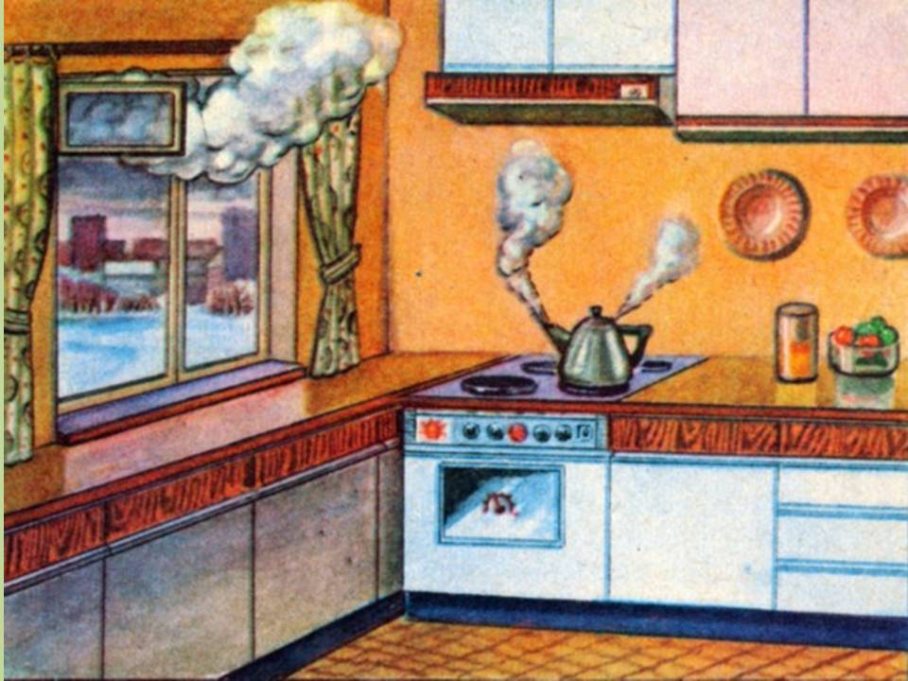
Перпендикулярность

Slide 2
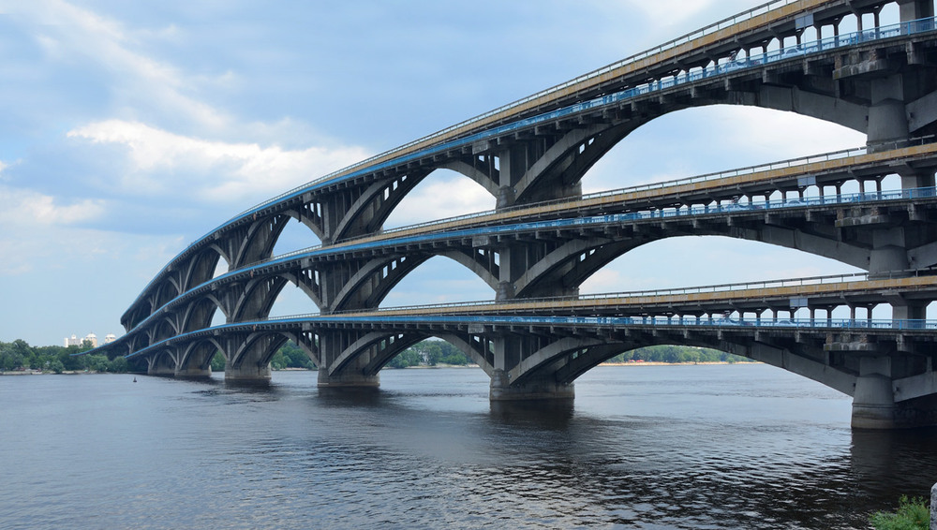
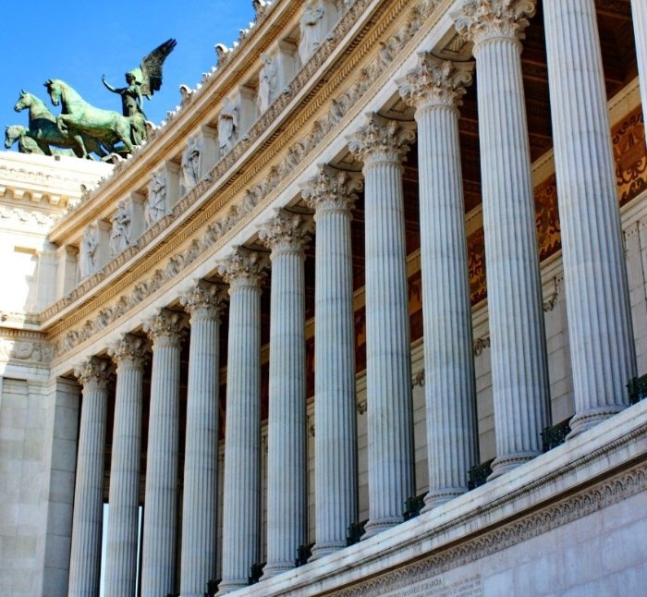
Перпендикулярность

Slide 3
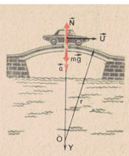
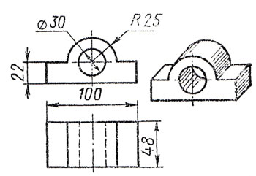
Перпендикулярность

Slide 4
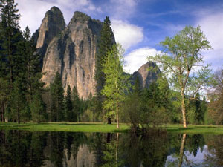
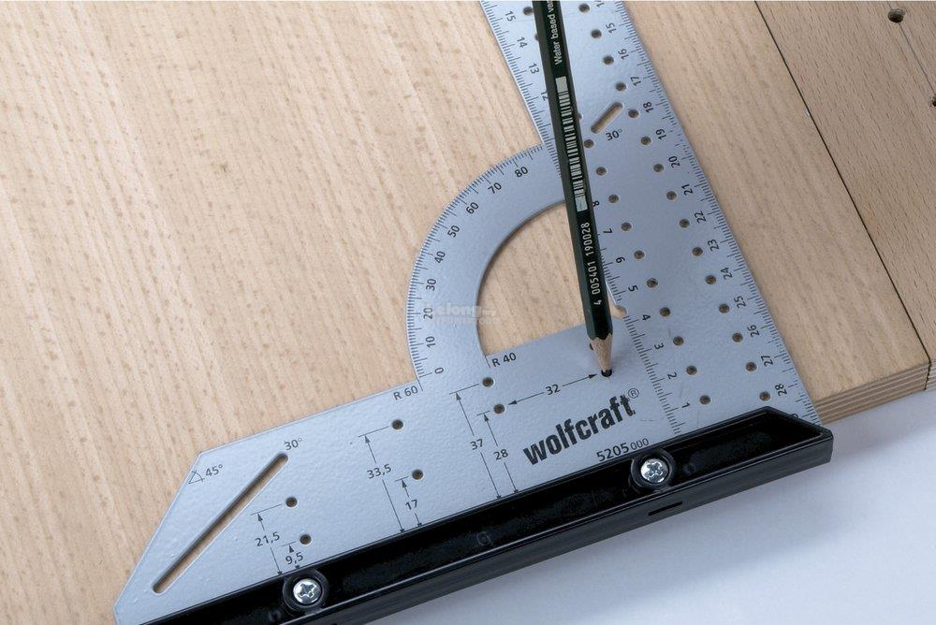
Перпендикулярность

Slide 5
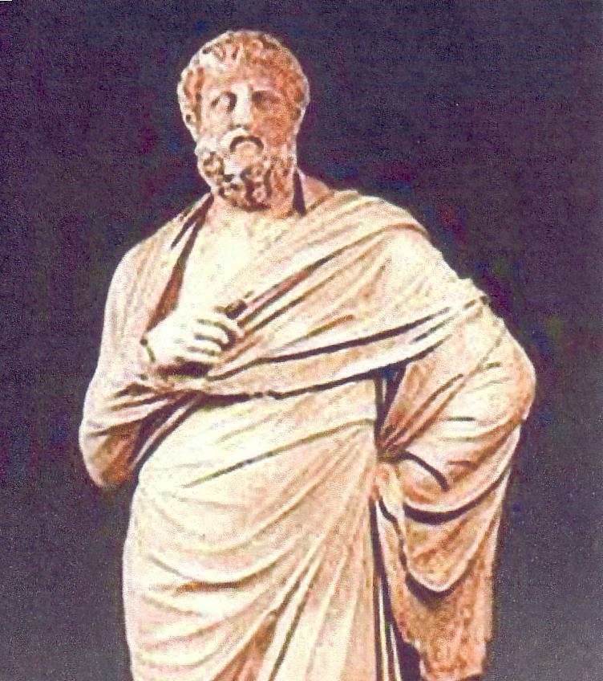
Девиз урока
Мудр не тот, кто знает много, а тот, чьи знания полезны”
Эсхил

Slide 6
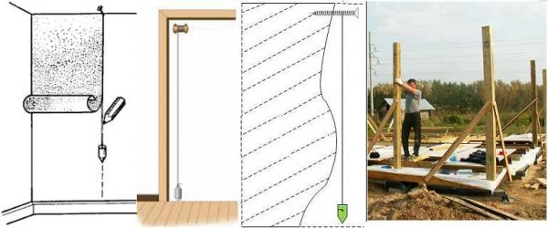
Перпендикуляр
От латинского слова
«перпендикулярис»
«ОТВЕС»

Slide 7
Устный журнал
1 стр. Перпендикулярность прямых в пространстве.
2 стр. Перпендикулярность прямой и плоскости в пространстве.
3 стр. Перпендикулярность плоскостей

Slide 8
1 страница
Перпендикулярность прямых в пространстве.

Slide 9
Определение:
Перпендикулярные
прямые.
Две прямые в пространстве называются перпендикулярными (взаимно перпендикулярными), если угол между ними равен 90⁰.
c´
c
a b, a b
c a, c a
a
b

Slide 10
Теорема:
Признак перпендикулярности прямых в пространстве.
Если две пересекающиеся прямые параллельны соответственно двум перпендикулярным прямым, то они перпендикулярны
С
α
А
В
а
в
С₁
В₁
β
А₁
а₁
в₁

Slide 11

Теорема:
Теоремы о перпендикулярности прямых в пространстве.
Из точки , не лежащей на прямой, можно провести к этой прямой перпендикуляр и только один
К
В
ВС ⊥ КС
90⁰
С

Slide 12
Свойства:
Теоремы о перпендикулярности прямых в пространстве.
Две прямые перпендикулярные третьей параллельны между собой
b
c
a
bIIc

Slide 13
Свойства:
Теоремы о перпендикулярности прямых в пространстве.
Если прямая перпендикулярна одной из параллельных прямых, то она перпендикулярна и другой
b
c
bIIc
a⊥b
a
a⊥c

Slide 14
D₁
С₁
А₁
В₁
С
А
В

Slide 15
Верно / не верно
Если b ⊥ α, то b и a обязательно скрещивающиеся. Если b ⊥ α и b пересекает a, то b ⊥ a. Если b ⊥ a, то b обязательно перпендикулярна α. Если b || a, то b обязательно параллельна α. 5) Через точку А можно провести две различные плоскости, которые перпендикулярны прямой a. | верно / не верно верно / не верно верно / не верно верно / не верно верно / не верно

Slide 16
Проверим: Верно / не верно
1 | 2 | 3 | 4 | 5
Не верно | Верно | Верно | Верно | Не верно

Slide 17
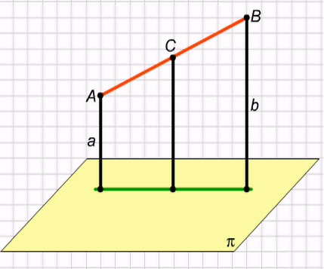
Задача
Верхние концы двух вертикально стоящих столбов, удаленных на расстояние 4 м, соединены перекладиной. Высота одного столба 5 м, а другого - 8 м. Найдите длину перекладины.
А1
В1
Ответ: АВ = 5 м

Slide 18
2 страница
Перпендикулярность прямой и плоскости.

Slide 19
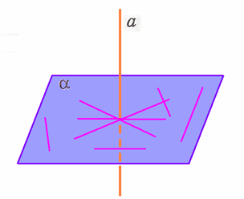
Определение:
Прямая называется перпендикулярной к плоскости, если она перпендикулярна к любой прямой, лежащей в этой плоскости.
а ┴ α

Slide 20
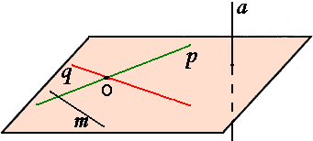
Теорема:
Признак перпендикулярности прямой и пространстве.
Если прямая перпендикулярна двум пересекающимся прямым, лежащим в плоскости, то она перпендикулярна и самой плоскостиплоскости
а ⊥ р, а ⊥q,р ⊂ α,
q ⊂ α, р ∩q=0
а ⊥ α

Slide 21
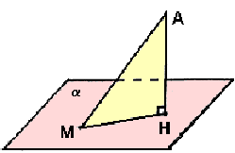
Определение:
Перпендикуляр и
наклонная.
АН – перпендикуляр,проведенный из точки А к плоскости α
Н – основание перпендикуляра
АМ – наклонная, проведенная из точки А к плоскости α
М – основание наклонной
НМ – проекция наклонной на плоскость α

Slide 22
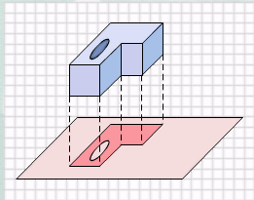
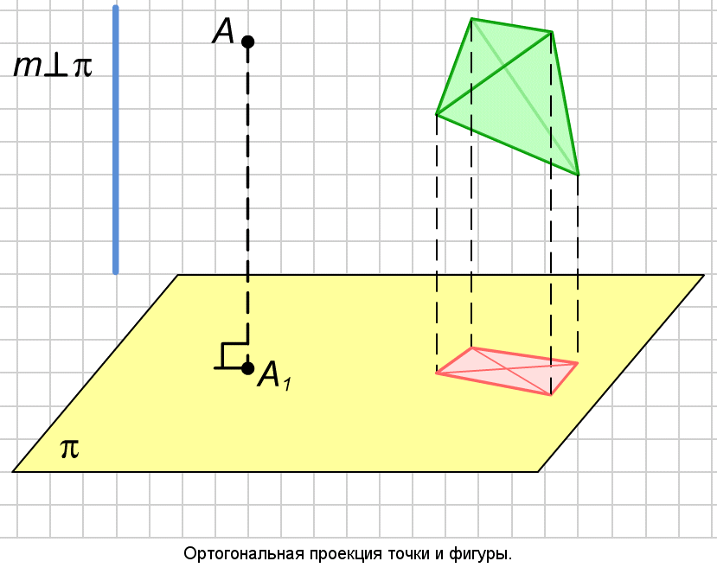
Определение:
Ортогональное проектирование
Параллельное проектирование в направлении прямой, перпендикулярной плоскости проектирования, называется ортогональным.

Slide 23
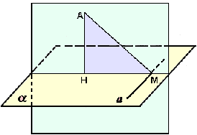
Теорема:
О трех перпендикулярах.
Если прямая, лежащая в плоскости, перпендикулярна ортогональной проекции наклонной к этой плоскости, то она перпендикулярна и самой наклонной.
М ∈а,
АН-перпендикуляр,
АМ - наклонная,
НМ - проекция наклонной,
а ⊥ НМ
а ⊥ АМ

Slide 24
D₁
С₁
А₁
В₁
С
А
В

Slide 25

Больше, меньше или равно
1) Равные наклонные имеют ……………… проекции.
2) Большей проекции соответствует ……наклонная.
3) Меньшей наклонной соответствует ….. проекция.
4) Перпендикуляр …………………………... наклонной.
5) Равные проекции имеют ……………… наклонные.

Slide 26
Проверим: Больше, меньше
или равно
1 | 2 | 3 | 4 | 5
равные | большая | меньшая | меньше | равные

Slide 27
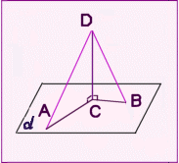
Задача
Из точки D, не принадлежащей данной плоскости , проведены к ней две наклонные DA и DB, равные соответственно 18 см и 10 см. Сумма длин их проекций на плоскость равна 16 см. Найдите проекцию каждой из наклонных.
Ответ:1 см и 15 см.

Slide 28
3 страница
Перпендикулярность плоскостей.

Slide 29
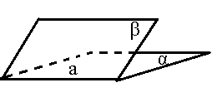
Определение:
Двугранный угол.
Двугранный угол – фигура, образованная прямой a и двумя полуплоскостями с общей границей a, не принадлежащими одной плоскости.
Полуплоскости называются гранями, а прямая, их ограничивающая, - ребром двугранного угла.
α и β – грани двугранного угла
a – ребро двугранного угла

Slide 30
Определение:
Перпендикулярные плоскости.
Две плоскости называются перпендикулярными, если они образуют прямые двугранные углы

Slide 31
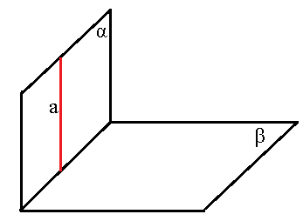
Теорема:
Признак перпендикулярности двух плоскостей.
Если плоскость проходит через прямую, перпендикулярную другой плоскости, то эти плоскости перпендикулярны
если a ⊂ α, a ⊥ β,
то α ⊥ β

Slide 32

Примером взаимно перпендикулярных плоскостей служат плоскости стены и пола комнаты,
плоскости стены и потолка.
Notes:
Л.С. Атанасян «Геометрия 10-11»

Slide 33
D₁
С₁
А₁
В₁
D
С
А
В

Slide 34
Выбери ответ:
1. Если одна из двух плоскостей проходит через прямую, перпендикулярную к другой плоскости, …
А) такие плоскости перпендикулярны.
В) такие плоскости параллельны.
С) такие плоскости пересекаются, а двугранный угол между ними равен 100 градусов.
2. Плоскость, перпендикулярная к прямой, по которой пересекаются две данные плоскости, ....
А) параллельна к каждой из этих плоскостей
В) перпендикулярна к одной из этих плоскостей
С)перпендикулярна к каждой из этих плоскостей
3. Плоскость линейного угла перпендикулярна всем элементам соответствующего двугранного угла:
А) ребру и граням.
В) ребру и основанию.
С) основанию и граням.
4. Если в одной из перпендикулярных плоскостей проведена
прямая перпендикулярно к их линии пересечения, то эта прямая ...
А) параллельна и к другой плоскости.
В) принадлежит другой плоскости.
С) перпендикулярна и к другой плоскости.
5. Расстоянием между плоскостями (АВС) и (А1В1С1)
является длина отрезка:
А) АВ1 В) DD1 С) CА1
D₁
С₁
В₁
А₁
D
С
А
В

Slide 35
Проверим: Выбери ответ
1 | 2 | 3 | 4 | 5
А | С | А | С | В

Slide 36
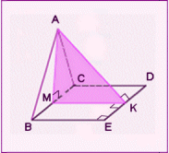
Задача
Плоскости равностороннего треугольника АВС и квадрата ВСDE
перпендикулярны. Найдите расстояние от точки А до стороны DE, если АВ = 4 м.
Ответ: АК = 2√7 см.

Slide 37
Наибольшее мое достижение на уроке- это…
Наиболее трудным было…
Я достиг(ла) успеха, потому что…
Я не умел(а), а теперь умею…
На следующем уроке хочу…

Slide 38
Дождь редкий, точный, вертикальный,
Как будто в небе есть отвес,
И старый мастер в час прощальный
Сливает капельки с небес.
Земле он перпендикулярен.
И растекается не вдруг,
Описывая на бульваре
Почти что совершенный круг.
И в каждом жесте, в каждой точке
Вплоть до кленового листа
Геометрическая точность
Или Евклида простота.
В. Шаламов

Slide 39
Домашнее задание:
Даны четыре точки на плоскости и одна точка вне плоскости. Как должны располагаться эти точки, чтобы получились 9 прямоугольных треугольников?

